Slide 1

Разработка и интеграция сетевых компонентов в шаблон многопользовательской игры на Unreal Engine 4
Студент: Боженко Дмитрий
Научный руководитель: Витюков Ф. А.
Notes:
Добрый день, уважаемые коллеги! Сегодня я хочу представить Вам свою выпускную квалификационную работу.

Slide 2
Введение
Сетевые компоненты — это элементы, лежащие в основе сетевого приложения.
Сетевые элементы, относящиеся
к организации функционирования инфраструктуры многопользовательских приложений:
Сетевые элементы, относящиеся
к взаимодействию пользователей
Изменение состояний объектов;
Запрос настроек виртуального пространства с сервера на клиент;
Создание виджетов с информацией о пользователях и виртуальном пространстве;
Создание динамических виджетов интерфейса;
Механизм восстановления исходного состояния пользователя.
Создание онлайн сессий;
Авторизация;
Создание лобби;
Создание таблиц лидеров;
Создание системы подбора игроков.
Notes:
Сетевые компоненты — это элементы многопользовательского приложения, из которых оно строится. В проекте они разделены на два типа. К первому типу относятся те элементы, которые непосредственно связаны с процессом взаимодействия пользователей, их перечисление вы можете видеть в правой части слайда. Их интеграция в проект крайне важна, так как без них невозможны никакие взаимодействия в виртуальном пространстве.
Компоненты, представленные в левой части слайда, относятся к возможностям современных многопользовательских приложений и предоставляют возможность эксплуатации по сети Интернет, делая взаимодействие пользователей с приложением более интерактивным и практичным.

Slide 3
Постановка задачи
Цель работы: разработать шаблон многопользовательского приложения с сетевым взаимодействием пользователей по LAN и сети Интернет.
Поставленные задачи:
Изучить принципы работы сетевого программирования;
Изучить принципы создания интерактивных виджетов;
Изучить принципы работы с программнымы интерфейсами встроенной подсистемы;
Реализовать автоматическую систему начисления очков и таблицу лидеров на уровне приложения;
Реализовать возможность создания лобби трех видов для вариативного использования шаблона.
Notes:
Целью работы является разработать трехмерное графическое приложение с сетевым взаимодействием пользователей как по LAN, так по сети Интернет. Для этого было необходимо в рамках НИР изучить принципы работы сетевого программирования и принципы создания интерактивных виджетов. В рамках практической части курсового проекта и выпускной квалификационной работы разработать ранее перечисленные сетевые компоненты и интегрировать их.

Slide 4


Обзор существующих решений
C++:
Визуальное программирование
(Blueprints):
Отсутствует открытый исходный код движка;
Разработка на C# и JavaScript;
Отсутствует обширная и гибкая онлайн подсистема.
Позволяет достичь максимальную производительность работы приложения;
Делает проект удобочитаемым при разработке;
Доступен открытый исходный код.
Хуже производительность;
Серьёзно осложняет отладку проекта из-за ухудшения читаемости кода.
Notes:
Большинство графических приложений разрабатывается с помощью движков представленных на слайде. Под задачи в рамках ВКР был выбран движок Unreal Engine 4, где также представлялась альтернатива в выборе способа разработки, которые представлены в левой части слайда. Естественно, выбор сразу лег в пользу С++, так как это имеет гораздо больше плюсов, чем проектирование на визуальном программировании.

Slide 5
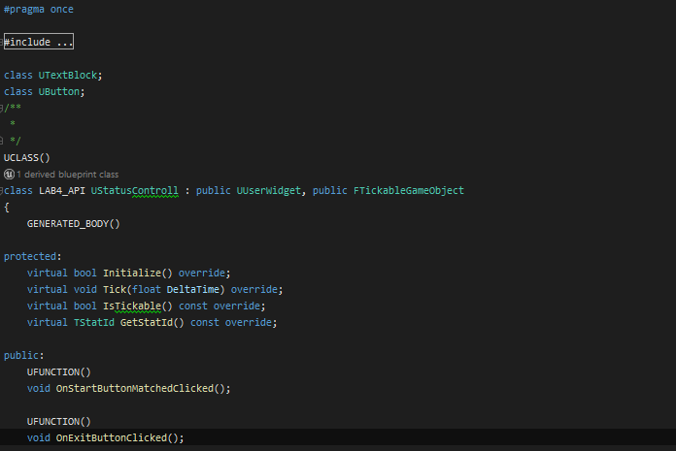
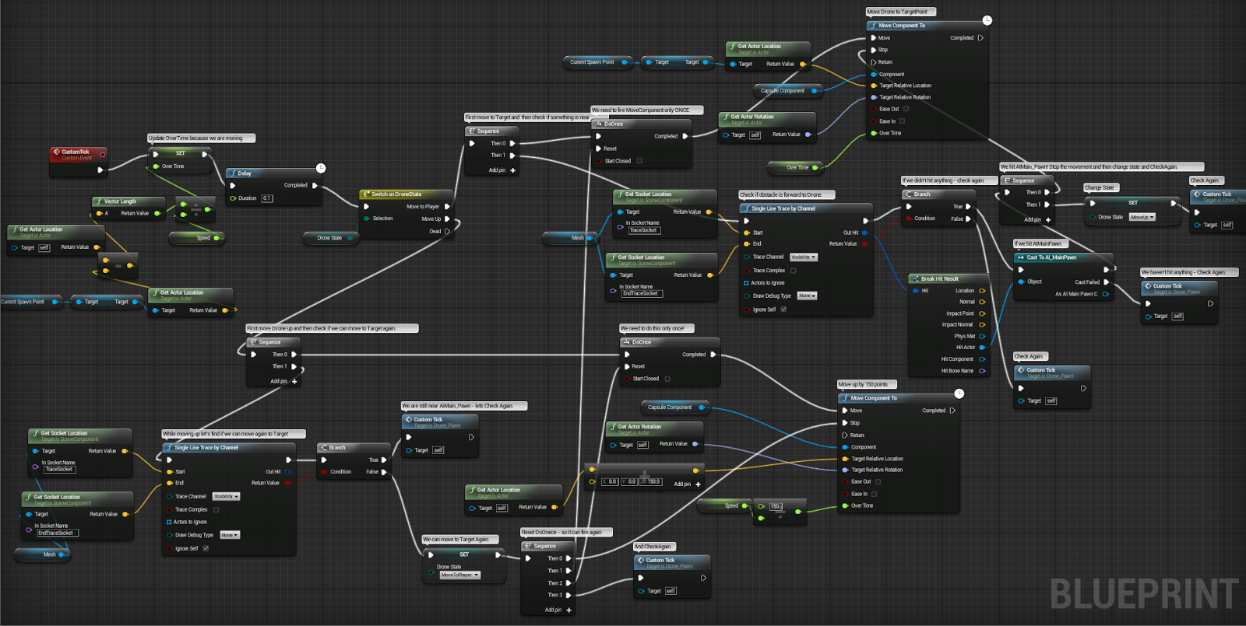
Актуальность
Проект разработан на С++ с активным использованием объектно-ориентированного программирования (ООП).
Рис. 1 — Фрагмент кода создания
виджета на С++
Рис. 2 — Разработка проекта на
Blueprints
Notes:
Отличительная черта работы заключается в том, что большинство аналогичных проектов на площадках цифровой дистрибуции доступны либо в виде бинарных файлов либо разработаны с помощью технологии визуального программирования, как показано на рисунке 2. Доступность проекта только лишь в бинарных файлах не дает возможность редактировать приобретенный продукт под собственные нужды. А технология визуального программирования значительно снижает скорость работы приложения и ухудшает его удобочитаемость при разработке.

Slide 6
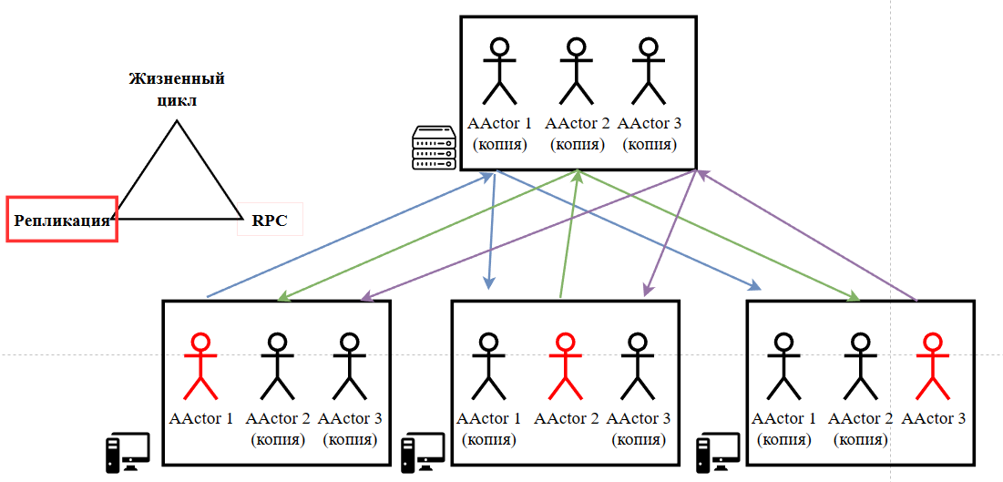
Сетевое программирование — репликации
Репликация — механизм синхронизации виртуального пространствамежду пользователями
Рис. 3 — Схема репликации в сетевых приложениях
Notes:
При разработке приложения требовалось активно использовать механизм сетевой репликации. Она отвечает за синхронизацию информации о виртуальном пространстве между пользователями. На слайде представлена схема, поясняющая принцип работы репликации. Красным отмечены объекты, управляемые реальными пользователями, черным — управляемые сервером. Синхронизация объектов в виртуальном пространстве заключается в том, что все взаимодействия между клиентами происходят только через сервер, а не напрямую между клиентами.

Slide 7
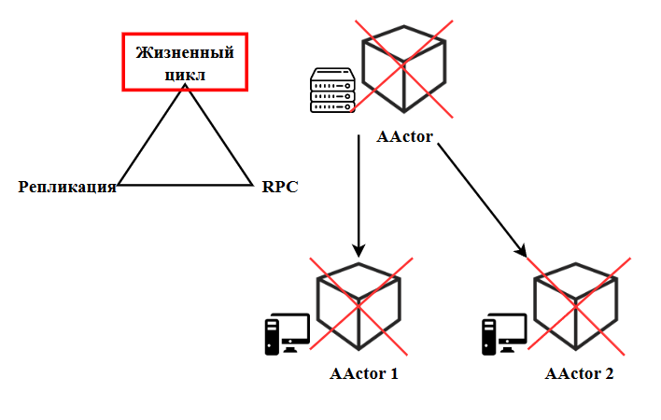
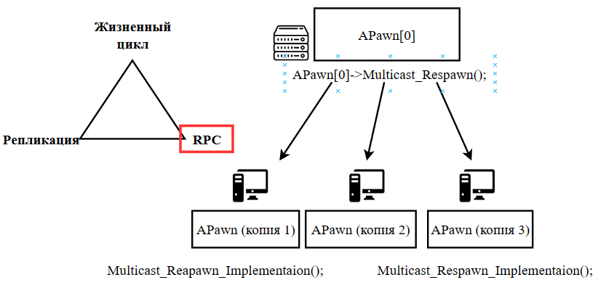
Сетевое программирование — RPC
Remote Procedure Call (RPC) — вызов функции в другом адресном пространстве
Рис. 4 — Схема жизни объектов в сетевых приложениях
Рис. 5 — Схема вызова RPC
Notes:
Второй сетевой механизм, который требовалось использовать при разработке приложения – это удаленный вызов процедуры. Он позволяет вызывать функции в другом адресном пространстве.
С помощью RPC в проекте реализовано возрождение, динамическое обновление количества очков на экране пользователя, динамическое появление и обновление виджетов, а также запрос настроек виртуального пространства с клиента на сервер.

Slide 8



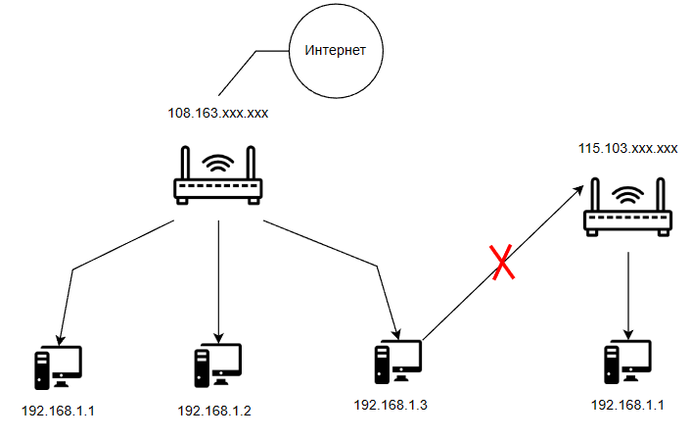
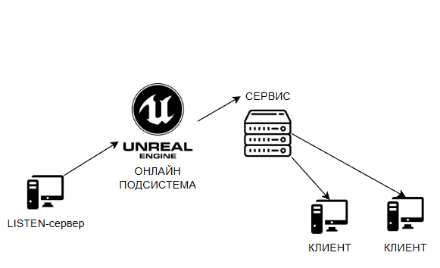
Сетевые подключения
Рис. 6 — Подключение пользователей по LAN
Рис. 7 — Схема подключений через онлайн подсистему
Notes:
Для функционирования сетевой инфраструктуры приложения была подключена и использована онлайн подсистема – это встроенный в Unreal Engine низкоуровневый инструмент, который представляет собой набор программных интерфейсов, классов, функций и поддерживает взаимодействие с сервисами, представленными в верхней правой части слайда. С помощью подсистемы разработчик может управлять подключениями других пользователей и внедрять в проект сетевые компоненты, которые предоставляет выбранный сервис, работая только с программными интерфейсами подсистемы. Такой подход позволяет клиентам подключаться к серверу, находящемуся в другой локальной сети, даже без знания его IP-адреса. При подключении по LAN взаимодействие между узлами может происходить только в пределах локальной сети, без возможности подключения к узлу, находящемуся в другой сети, как показано на схеме в левой части слайда.

Slide 9
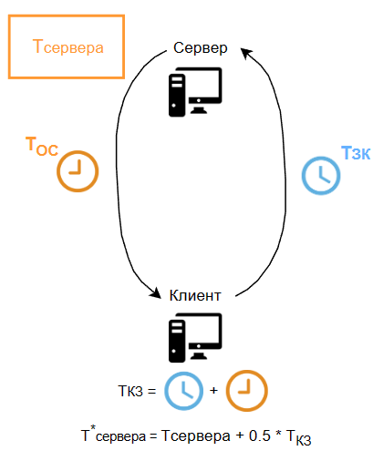
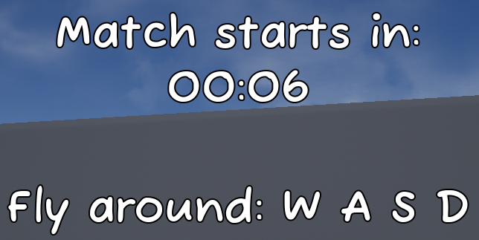
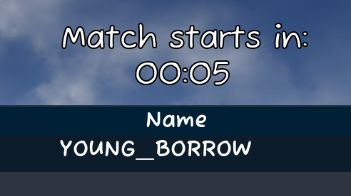
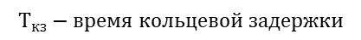
Решение проблемы сетевых задержек
Рис. 8 — Таймер до начала игрового процесса
Рис. 10 — Схема круговой задержки
$$T_{сервера}−время сервера на момент принятия запроса$$
$$T_{зк}−время задержки запроса клиента$$
$$T_{ос}−время задержки ответа сервера$$
Рис. 9 — Таймер на уровне лобби
$$Т_{кз}−время кольцевой задержки$$
Notes:
Основной проблемой при разработке приложения являлась проблема круговой задержки. Наиболее сильно оно проявляется, когда на экране сервера и клиентов идет отсчет до наступления какого-либо события, и происходит расхождение во времени. Для решения проблемы такого вида необходимо было на нескольких уровнях сделать ряд вызовов удаленных процедур от клиента к серверу и рассчитать их разницу во времени для корректного отображения виджета. Более подробный алгоритм можно прочитать в расчётной пояснительной записке.

Slide 10
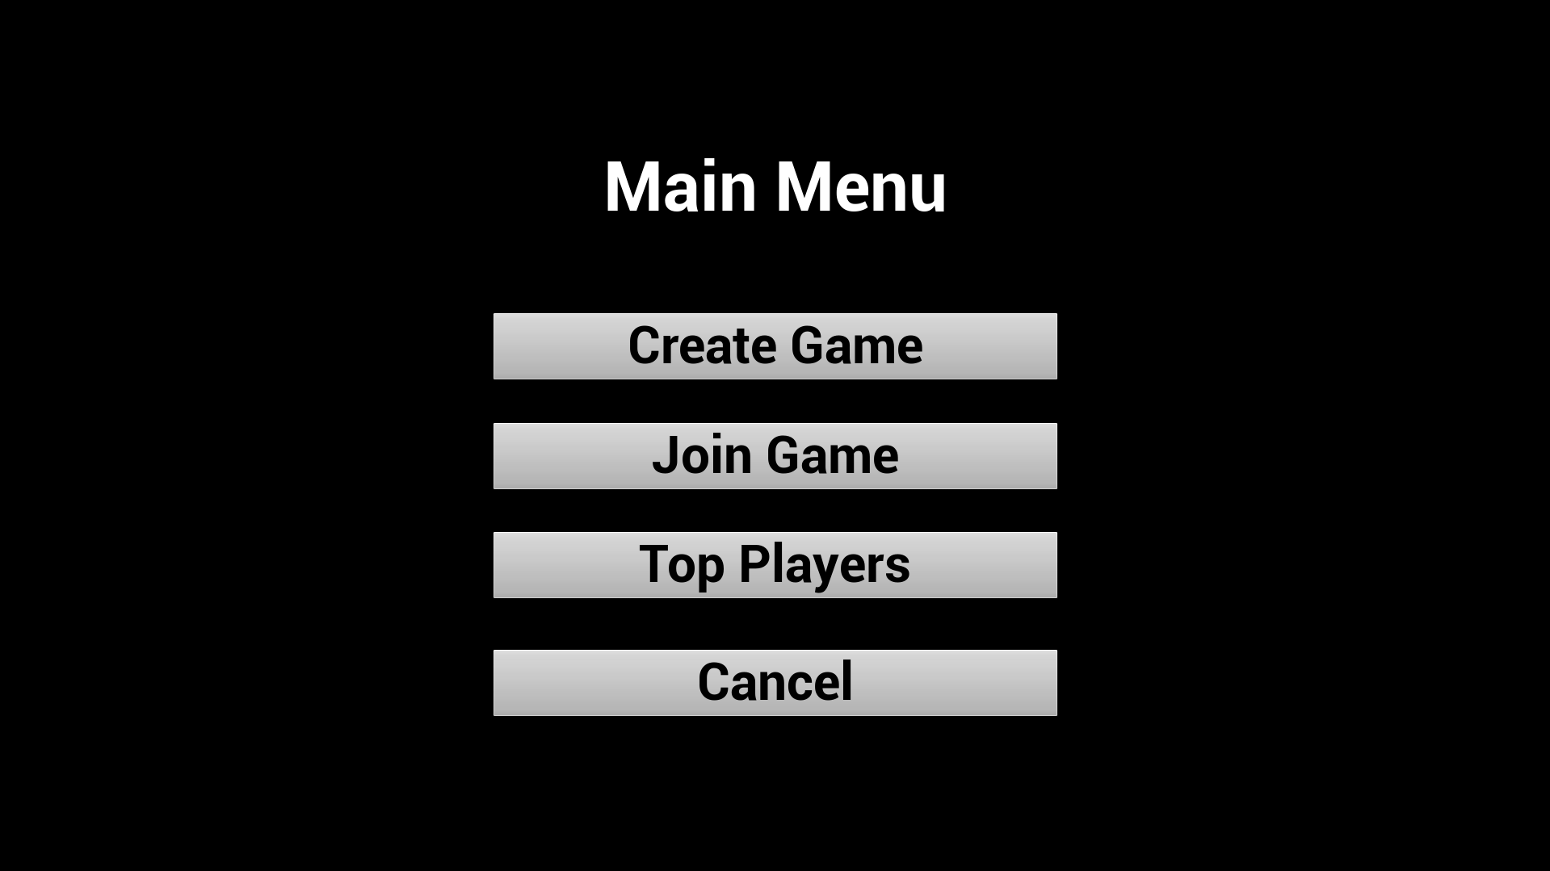
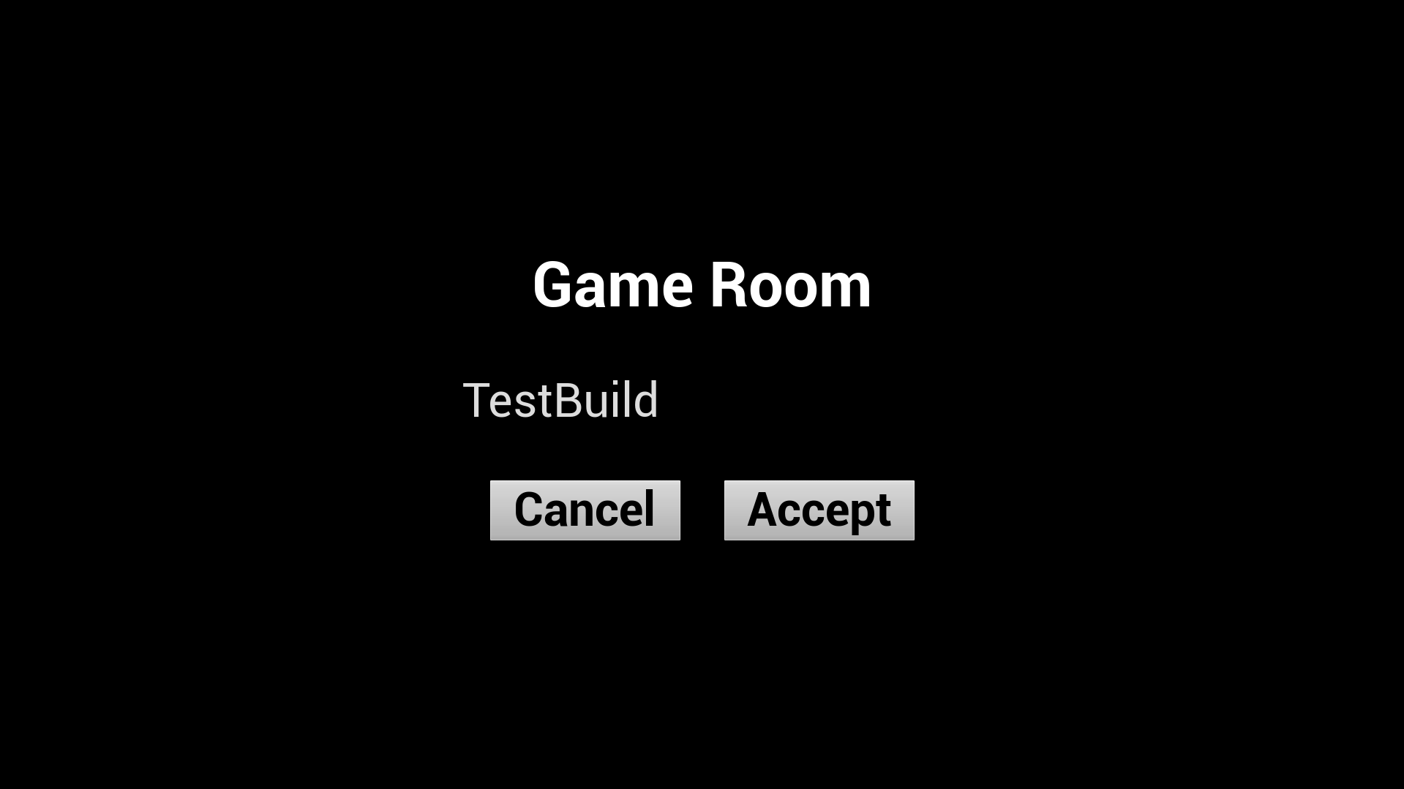
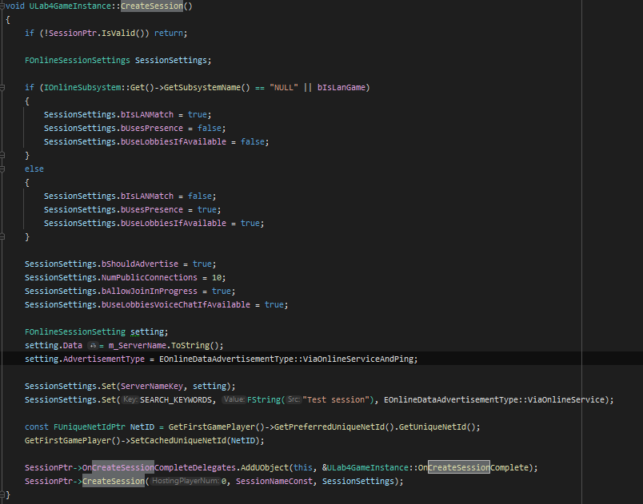
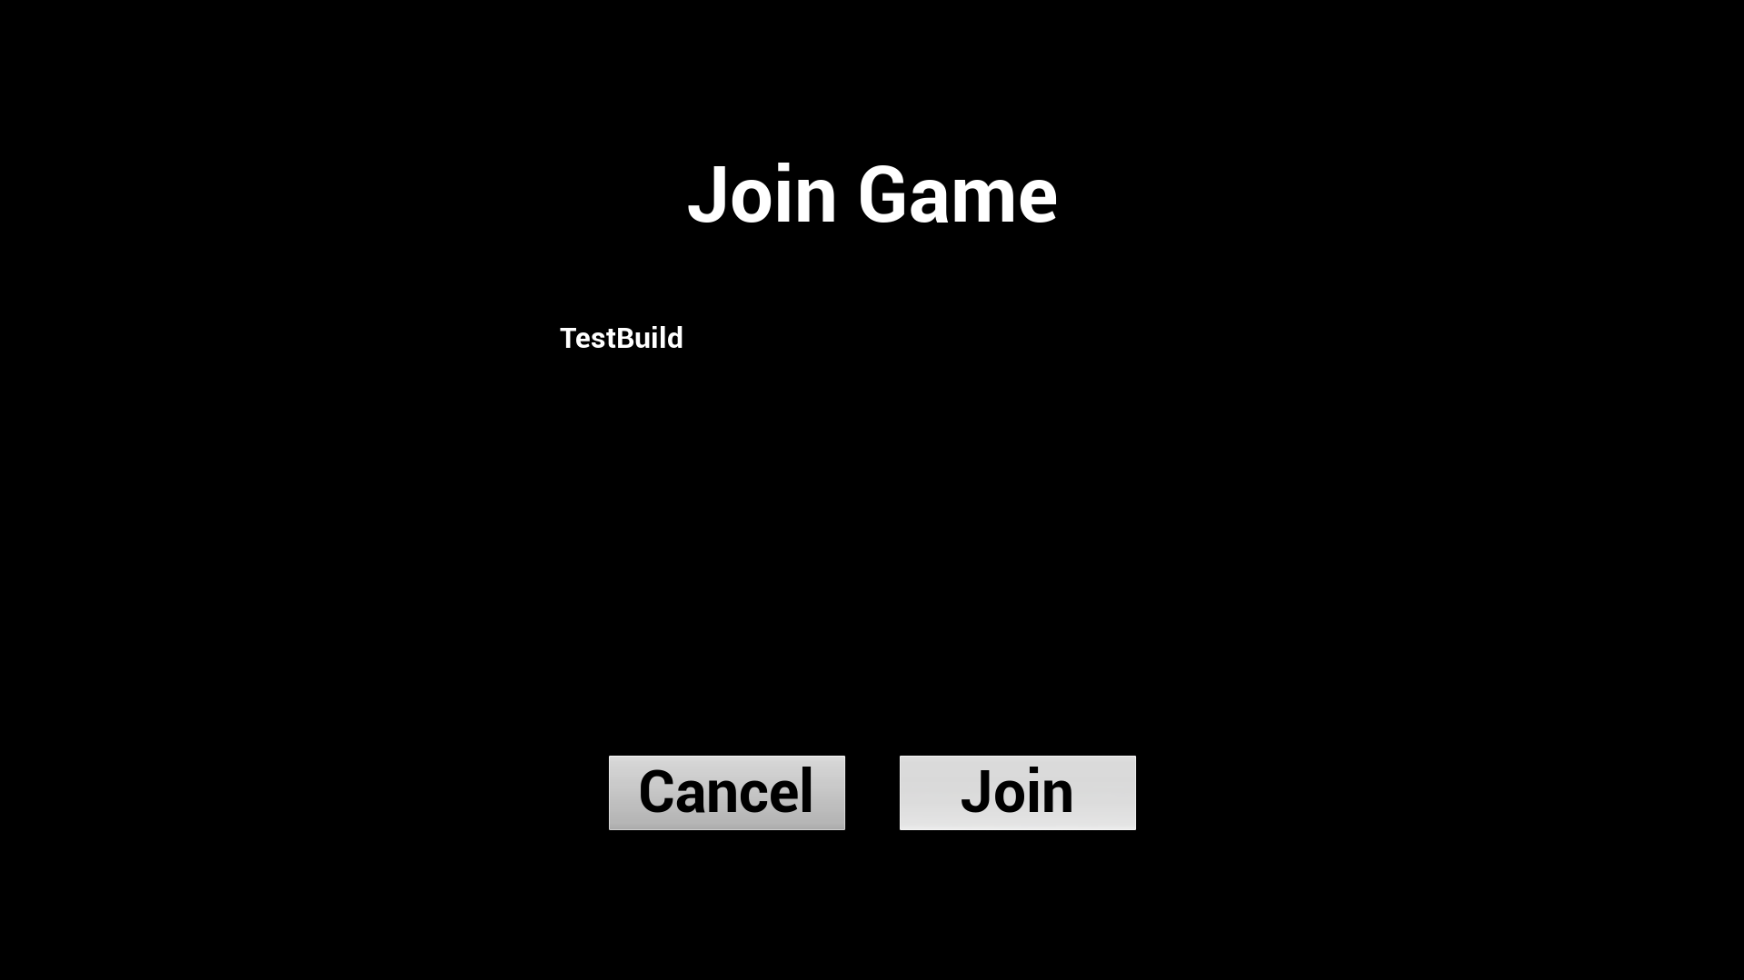
Онлайн сессии
Рис. 11 — Меню для управления сессиями
Рис 12. — Создание онлайн сессии
Рис. 13 — Подключение к существующей сессии
Рис. 14 — Создание сессии через C++
Notes:
Для подключения пользователей в одно виртуальное пространство для начала была реализована возможность создавать онлайн сессии. Онлайн сессия – это информационная структура, находящаяся на сервере, которая содержит в себе свои настройки и валидирует подключения всех пользователей. По нажатии на кнопку Create Game на рисунке 11 пользователь переходит на виджет, представленный на рисунке 12. После подтверждения имени комнаты в системе создается онлайн сессия и пользователь автоматически перемещается на другой уровень. По нажатии на кнопку Join Game на рисунке 11 в сервис происходит запрос, и по ключу ищутся сессии. Найденные сессии отображаются в списке, представленном на рисунке 13. После выбора сессии и нажатия на кнопку Join подключение клиента проходит проверку. В случае успеха пользователь подключается к сессии и также перемещается на уже ранее созданный другим пользователем уровень.

Slide 11
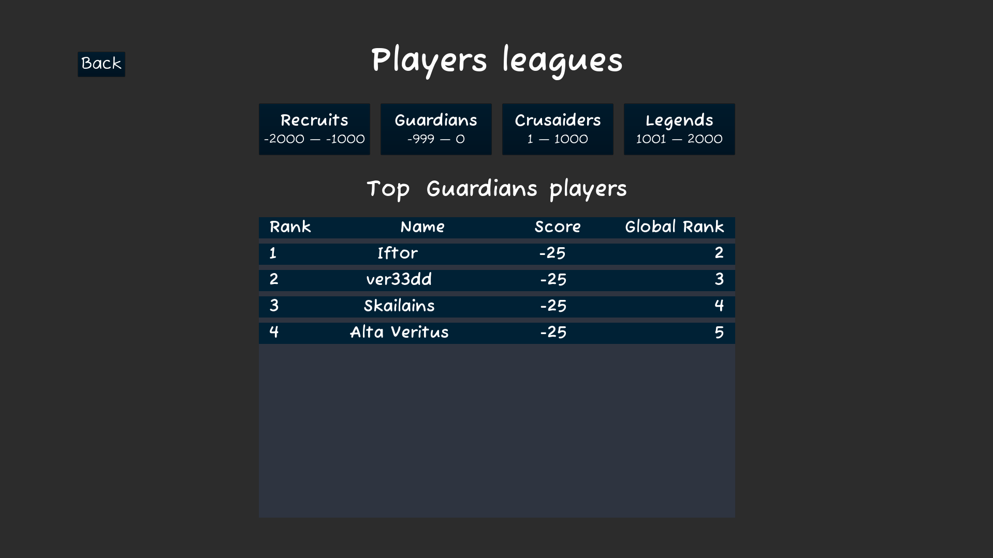
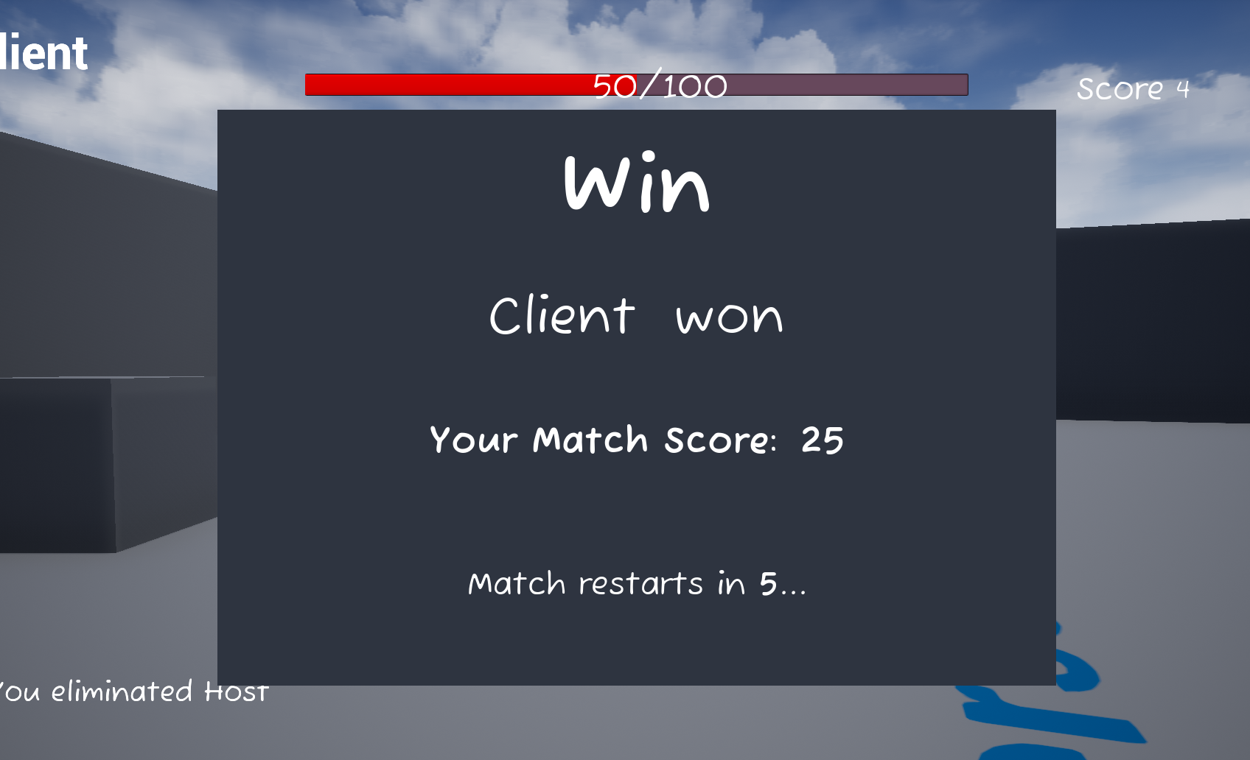
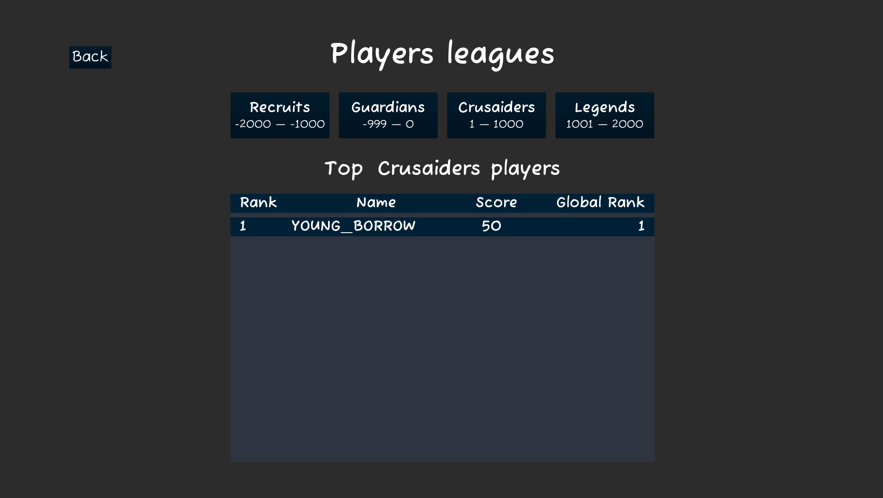
Разработка таблицы лидеров на уровне приложения
Рис. 17 — Внутриигровой виджет с
информацией о завершившемся матче
Рис. 15 - 16 — Таблица лидеров на уровне приложения
Notes:
В проекте была реализована система автоматического зачисления очков в конце каждого завершенного матча. Для показа информативного сообщения был создан виджет, представленный в правой части слайда. Подсчитанные очки по завершении матча зачисляются в глобальную таблицу лидеров, находящейся в сервисе Epic Games. Для перечисления ее содержимого был создан интерактивный виджет в левой части слайда, который делает асинхронный запрос в сервис, и отображает каждую запись таблицы. Реализованная таблица в дальнейшем будет использоваться для подбора пользователей на основе их заработанных очков.

Slide 12
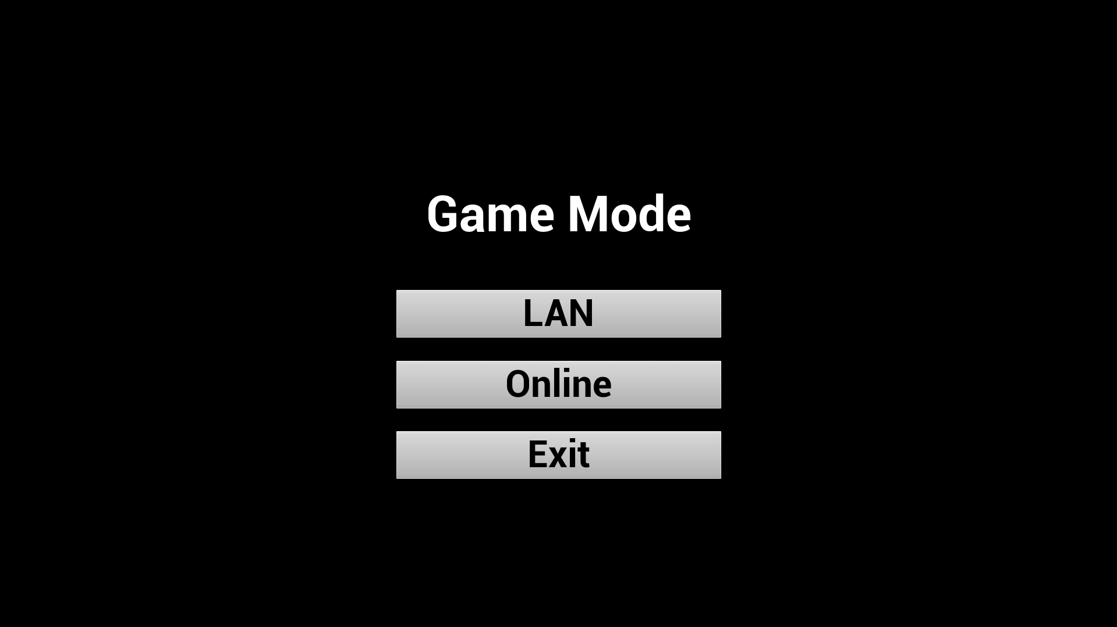
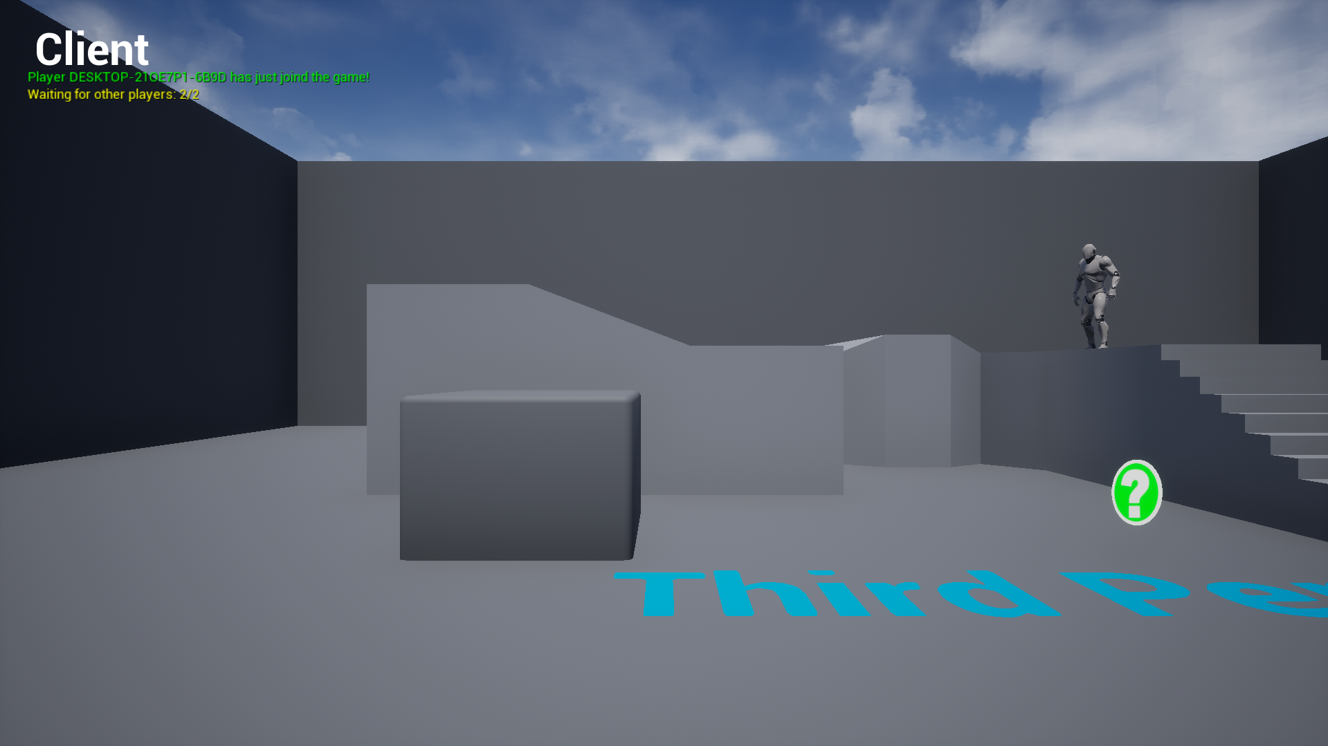
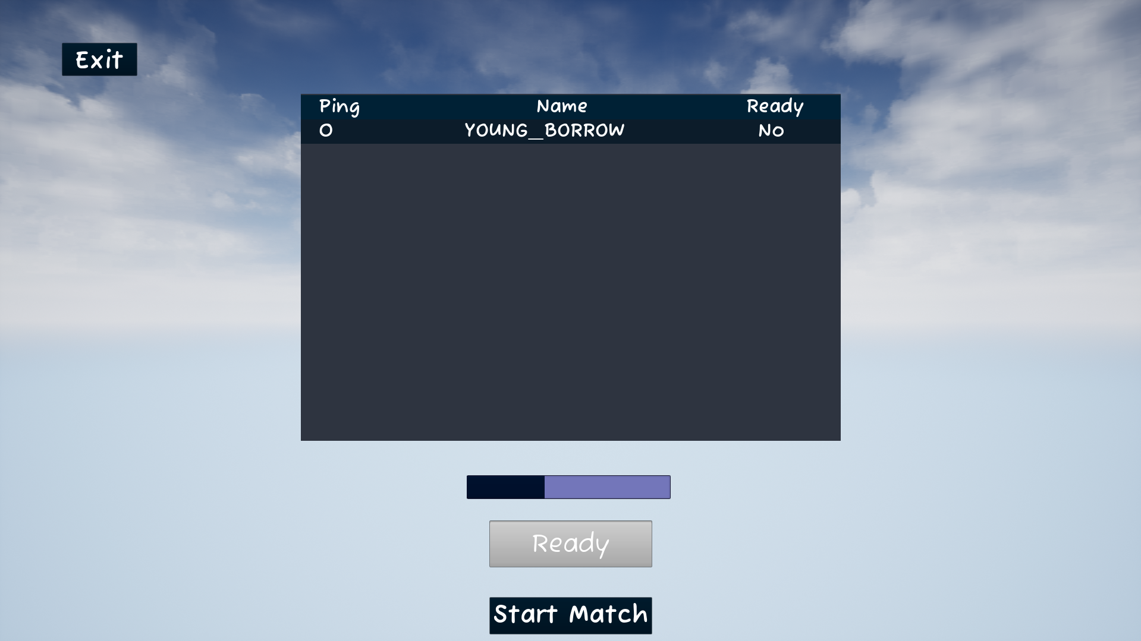
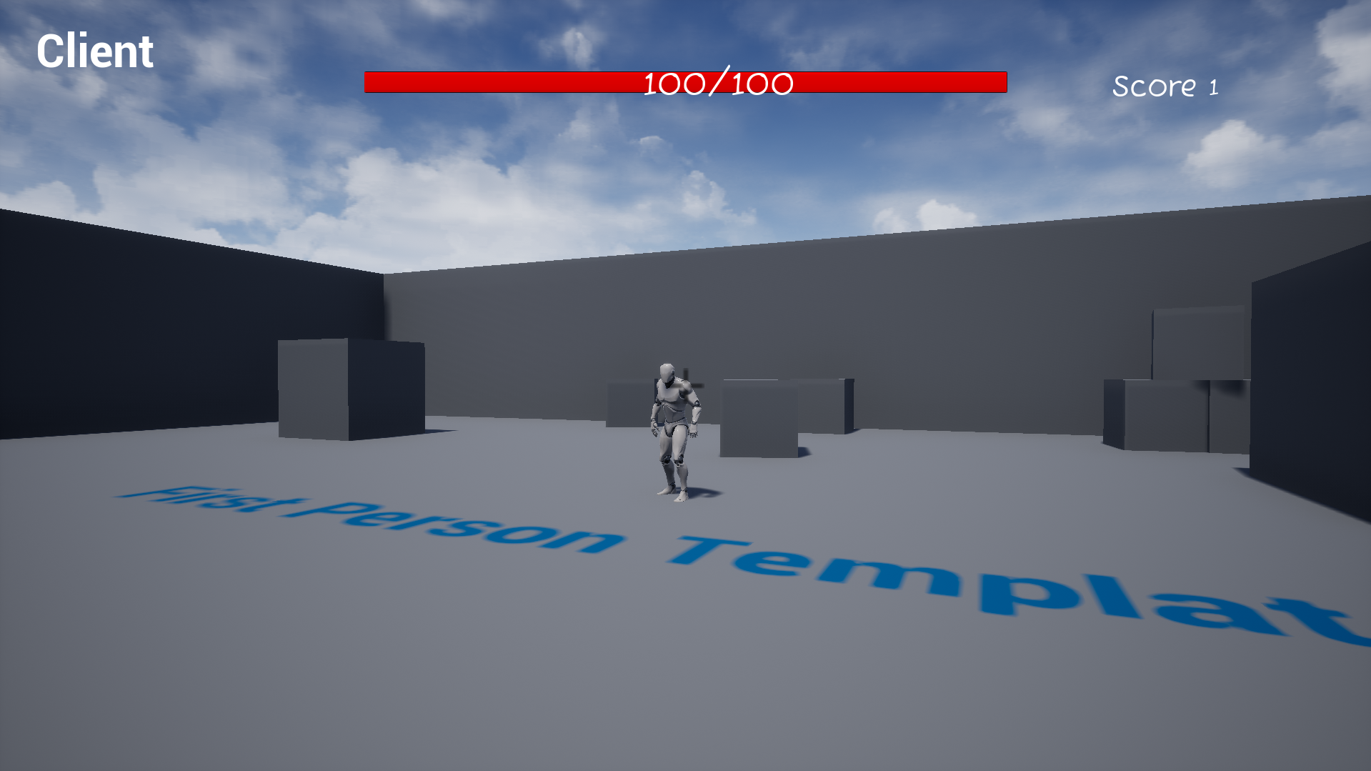
Разработка отдельных уровней
Рис. 18 — Главное меню
Рис. 19 — Уровень лобби с взаимодействием
с виртуальным пространством
Рис. 20 — Уровень лобби с виджетами
Рис.21 — Основной уровень
Notes:
В графическом приложении прямо во время его работы часто приходилось переносить сервер и клиентов на другие уровни. Уровень представляет собой отдельную карту, которая имеет свои настройки и набор классов, сущности которых будут в нем расположены. Всего в проекте присутствует три уровня, которые представлены на слайде. Настройка отдельного уровня и перемещение пользователей между ними также является сетевой задачей, где необходимо учитывать сетевые роли.

Slide 13
Заключение
В результате работы были выполнены следующие задачи:
Изучены принципы сетевого программирования в Unreal Engine 4;
Изучены принципы создания интерактивных виджетов;
Получены практические навыки работы с онлайн подсистемой в Unreal Engine 4;
Реализована автоматическая система начисления очков и таблица лидеров на уровне приложения;
Реализованы три вида лобби для вариативного использования шаблона.
Notes:
В результате выполнения выпускной квалификационной работы было разработано трехмерное графическое приложение с сетевыми взаимодействиями в виде шаблона многопользовательского проекта на Unreal Engine 4.
В процессе разработки проекта были получены знания в области сетевого программирования в UE и приобретены практические навыки в создании многопользовательских сетевых графических приложений, которые в дальнейшем будут применены для разработки аналогичных приложений в области автоматизированного проектирования.

